Slide 2
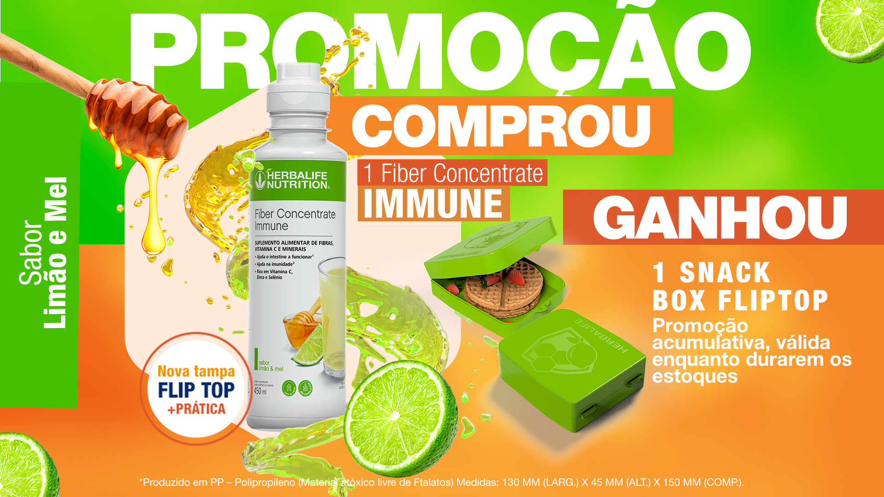

Slide 3
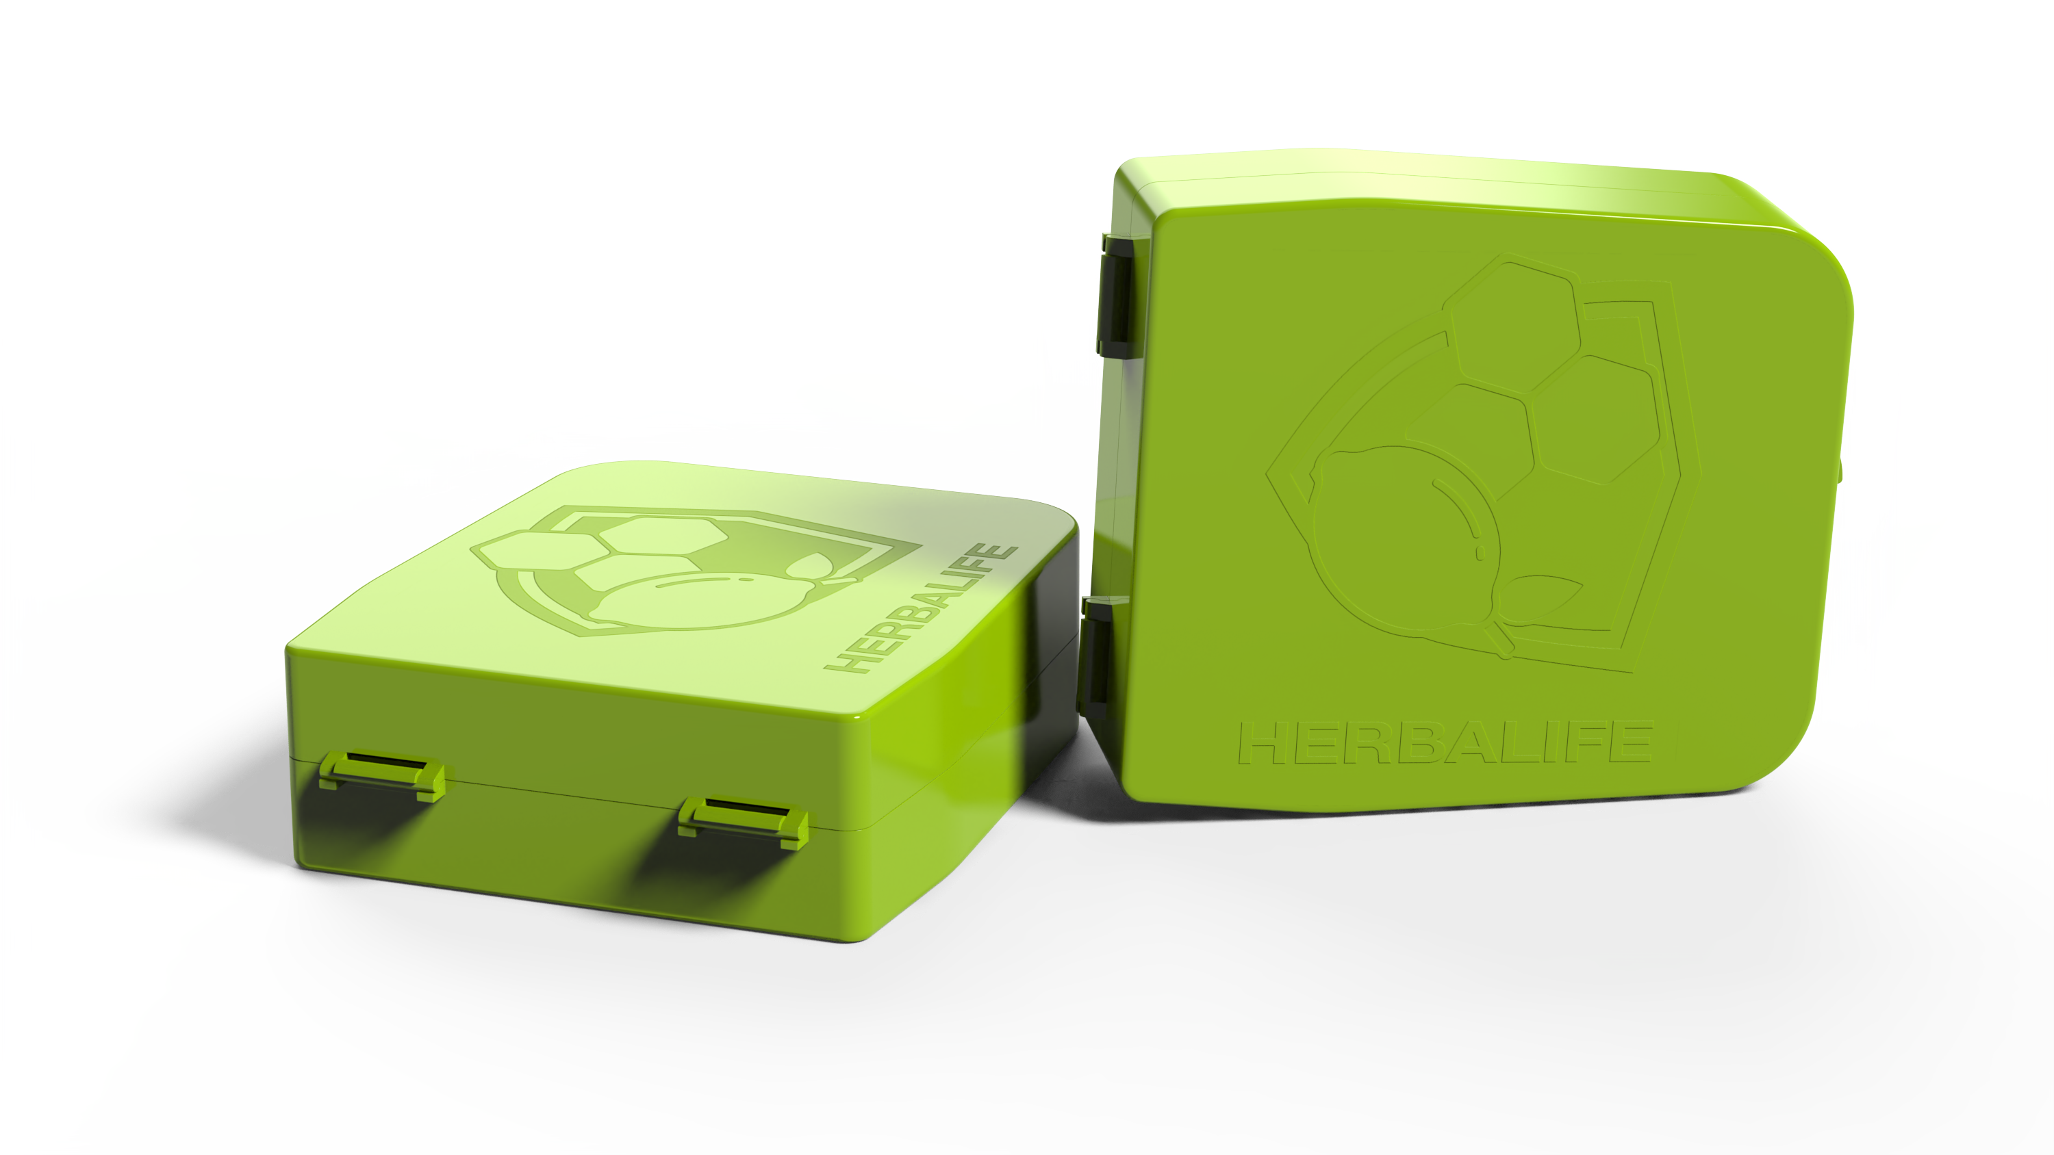
PROMOÇÕES ACUMULATIVAS
SNACK BOX FLIPTOP
Produzido em Polipropileno (material atóxico livre de ftalatos)
Medidas: 130mm L x 45mm A x 150mm C
EXCLUSIVO
PARA O CLIENTE PREMIUM
Comprou Ganhou 1 unidade para cada
Fiber Immune adquirido em maio/2023

Slide 9
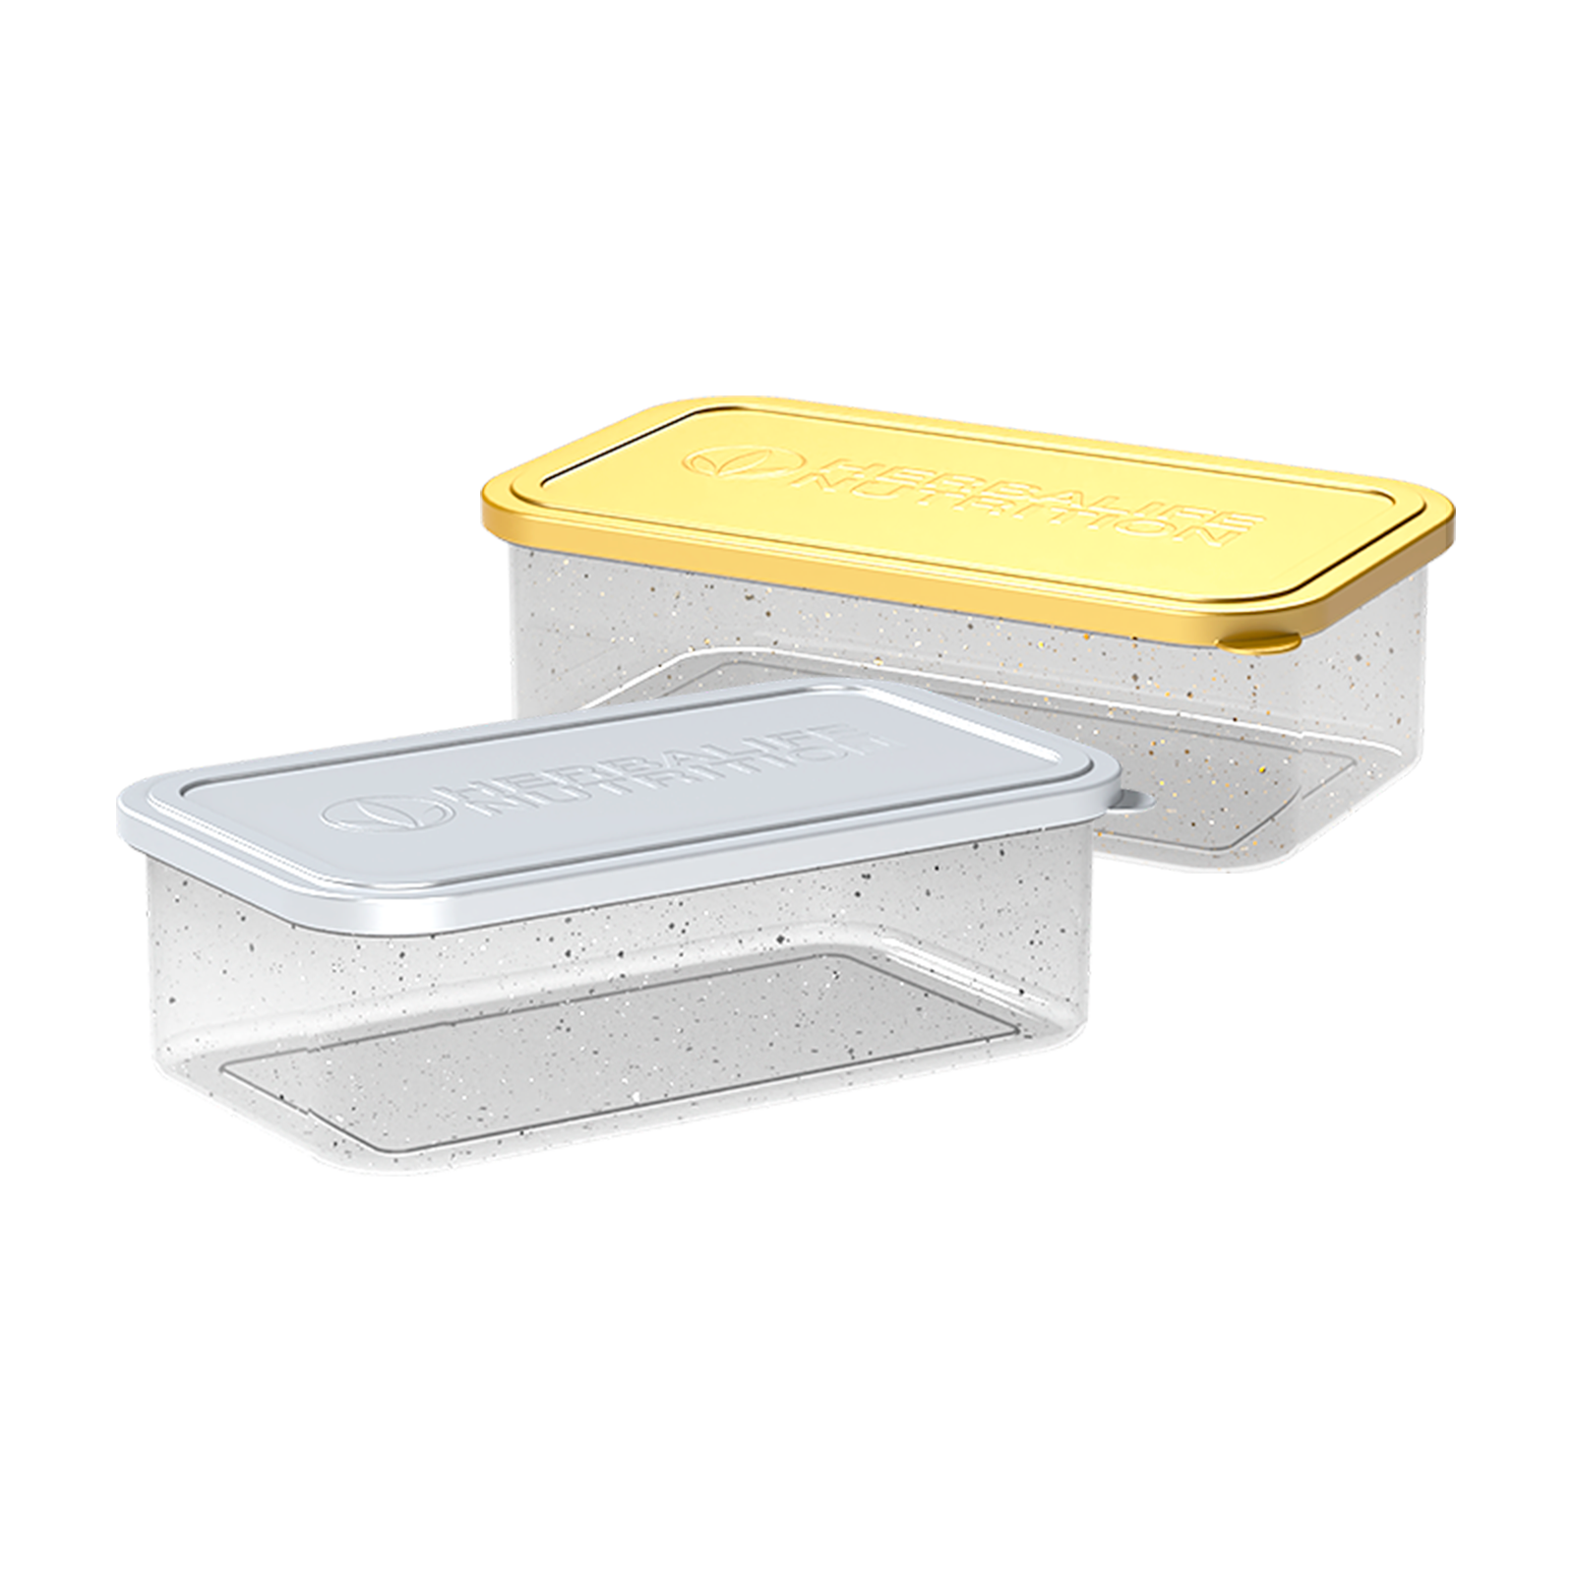
1 BRINDE
COMPROU
150 pontos
GANHOU
*Verifique os brindes disponíveis no momento da seleção quando finalizar a sua compra. Neste momento não é possível escolher 2 brindes iguais.

Slide 10
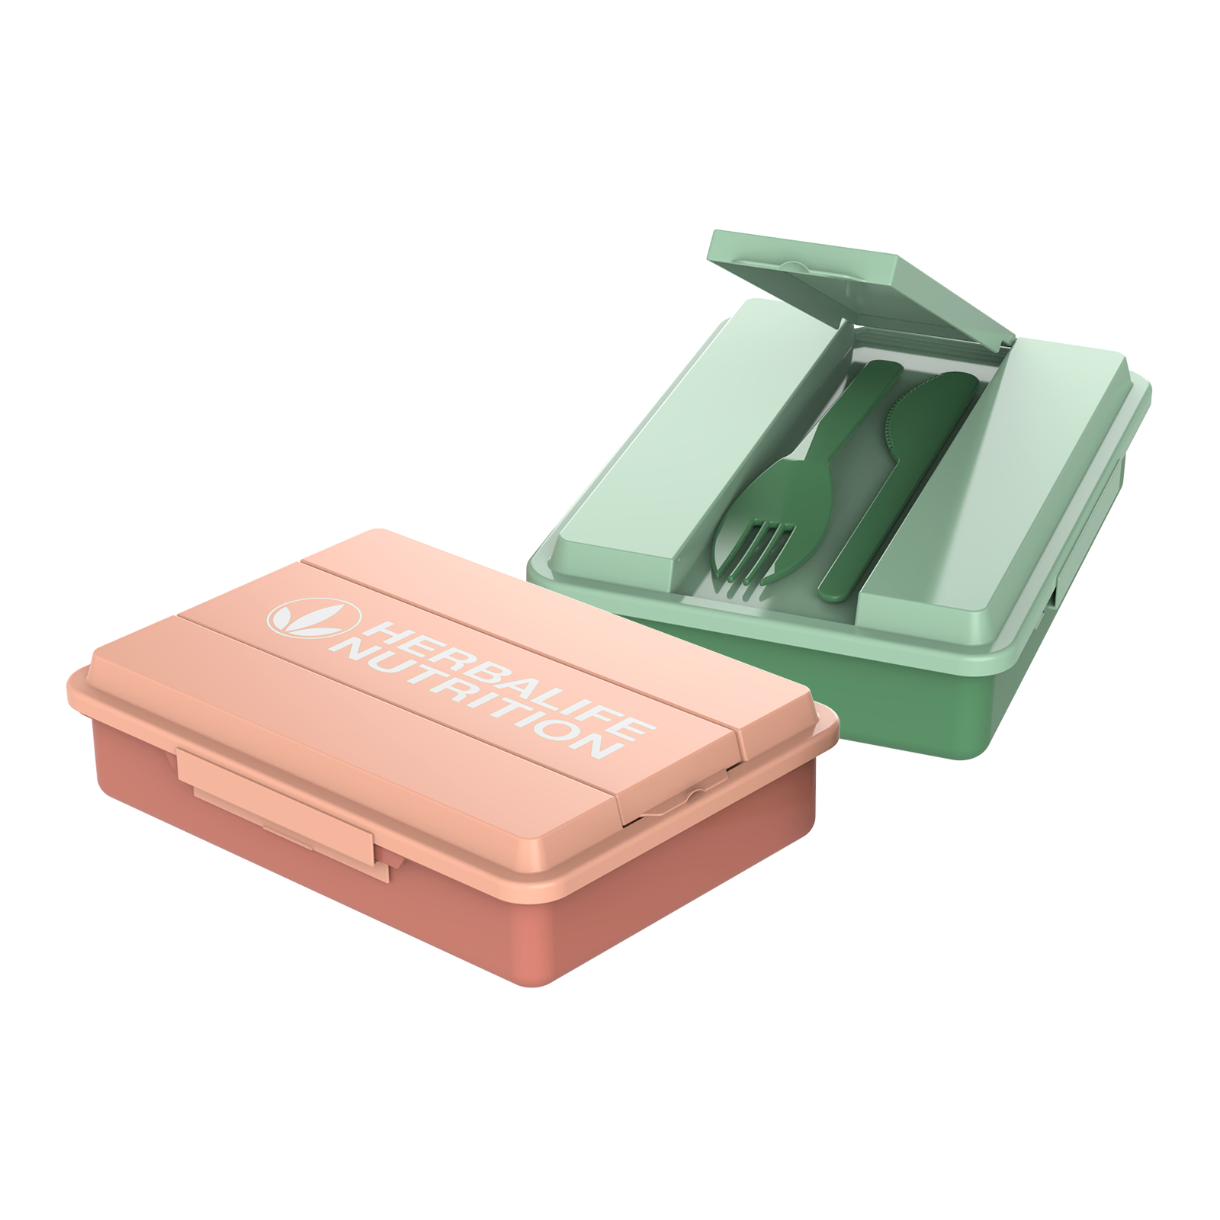
2 BRINDES
COMPROU
300 pontos
GANHOU
*Verifique os brindes disponíveis no momento da seleção quando finalizar a sua compra. Neste momento não é possível escolher 2 brindes iguais.

Slide 11
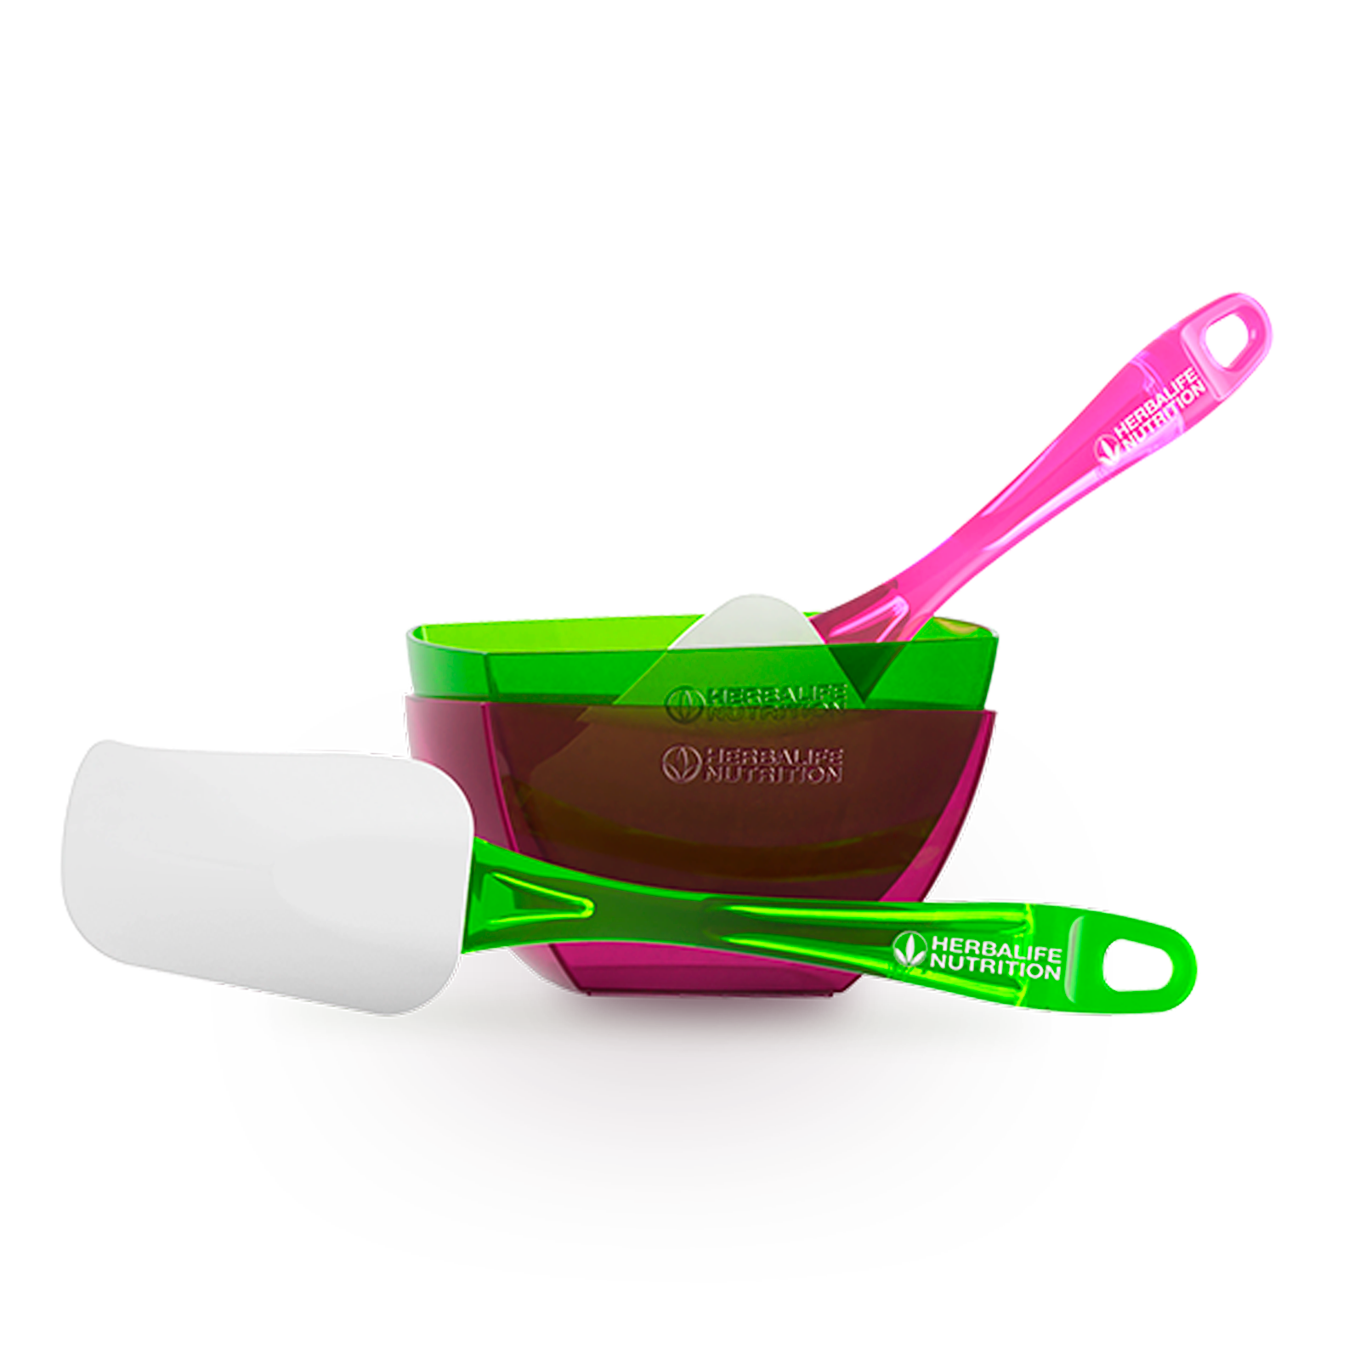
3 BRINDES
COMPROU
450 pontos
GANHOU
*Verifique os brindes disponíveis no momento da seleção quando finalizar a sua compra. Neste momento não é possível escolher 2 brindes iguais.

Slide 12
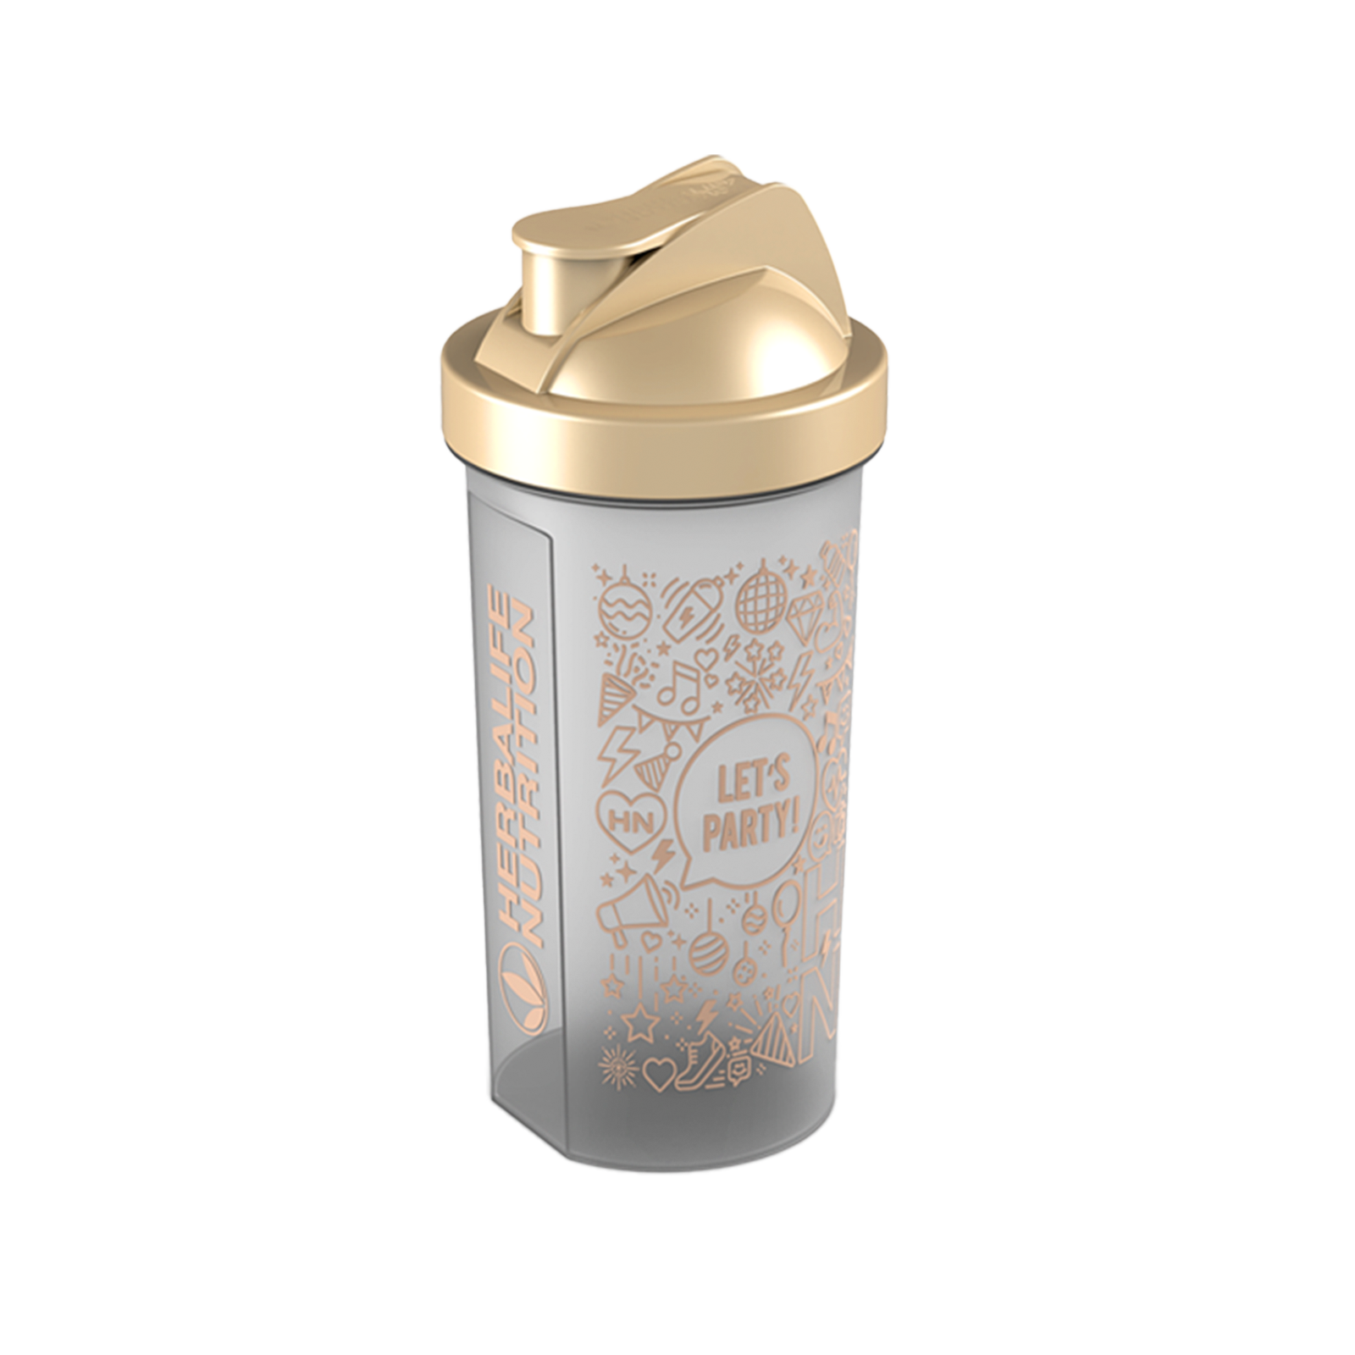
4 BRINDES
COMPROU
600 pontos
GANHOU
*Verifique os brindes disponíveis no momento da seleção quando finalizar a sua compra. Neste momento não é possível escolher 2 brindes iguais.

Slide 13
REGULAMENTO
Ao completar a pontuação, o sistema vai habilitar a seleção dos itens disponíveis para você escolher. Lembre-se que uma vez selecionado, o BRINDE seguirá na mesma caixa do PEDIDO;
A cada 150 pontos comprados, você tem direito a escolha de 1 BRINDE da lista disponível na sua localidade ;
Os prêmios são acumulativos;
Válido somente para volume de pontos que você compra diretamente da Herbalife; não considera a soma da pontuação dos seus indicados;
Promoção válida para as compras acumuladas no mês de maio/2023 para todos os Clientes Premium com residência no Brasil;
Para Consultores Independentes que se converterem a Cliente Premium, o volume válido para participação na Promoção é o colocado após a conversão;
A imagem dos brindes que aparecem nos materiais de divulgação é ilustrativa e as cores podem variar dependendo do monitor/celular que você está utilizando para visualizar;
Produto sujeito a limitação no estoque. Caso necessário poderá ser enviado produto similar;
Promoção não válida para Consultores Independentes Herbalife Nutrition;
Para Clientes Premium que ganharem e se converterem será necessário abrir chamado no Canal Inteligente solicitando o BRINDE (Canal Inteligente>Consultas>Cliente Premium>Promoção);
Caso você não receba os seus brindes, é importante que entre em contato com a gente para verificarmos oque aconteceu. Ele pode estar a caminho ou a transportadora pode ter tido alguma dificuldade em te encontrar no seu endereço. Se algo acontecer, você terá o prazo de 6 meses a contar da data de término da promoção para nos informar. Solicitações enviadas após esse período não serão processadas;

